Slide 1
密码学介绍
介绍人：毛超群

Slide 2

目录
1
2
3
4
第 1 部分
第 2 部分
第 3 部分
第 4 部分
密码学历史
常用的加解密算法
国密
openssl

Slide 3
第 1 部分
密码学历史

Slide 4
第 1 部分
密码学发展历史
现代密码II
对称密钥加密算法进一步发展，加密算法更加复杂
以RSA加密算法为代表的公开密钥 加密算法开始流行
以Hash算法为代表的解决数据完整性的数据摘要算法也开始出现
近代密码
未来密码
密码机。如德国的Enigma密码机
量子密码
远古以来
未来
1949
1800
1976
1994
现代密码I—科学
古典密码—艺术
现代密码III
定义理论安全性，提出扩散和混淆原则
DES算法
数据的安全基于密钥而不是算法的保密
数据加密基于加密算法的保密。
1994年，Shor提出量子计算机模型下分解大整数和求解离散对数的多项 式时间算法
2000年，AES正式取代DES成为了新的加密标准
2006年，第一届后量子密码学国际研讨会召开
2017年，NIST开始征集后量子密码标准
。

Slide 5
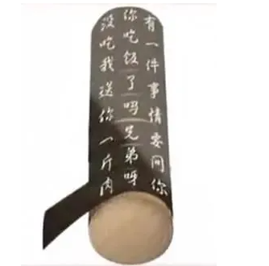
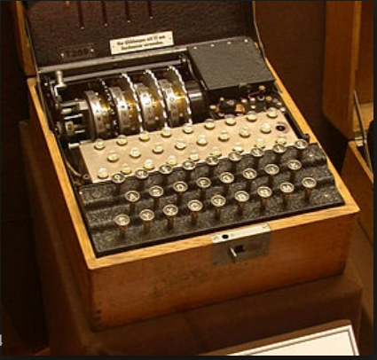
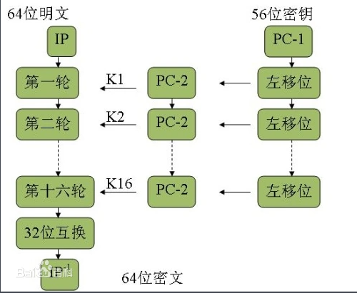
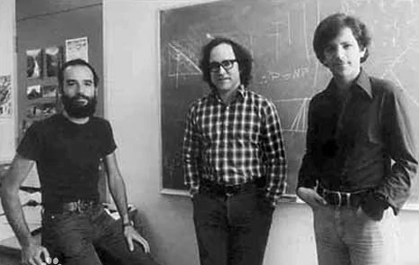


Slide 6
第 2 部分
常用的加解密算法

Slide 7
第 1 部分
01
对称加密
02
非对称加密
03
混合密码体制
04
密钥管理

Slide 8
第 1 部分
攻击方式
唯密文攻击
01
只获取到一些密文。
已知明文攻击
02
能获取到一些密文，并获取到密文对应的明文。
03
选择明文攻击
自己选择明文，产生对应的密文。
04
选择密文攻击
在选择明文攻击的基础上，通过选定密文得到明文。

Slide 9

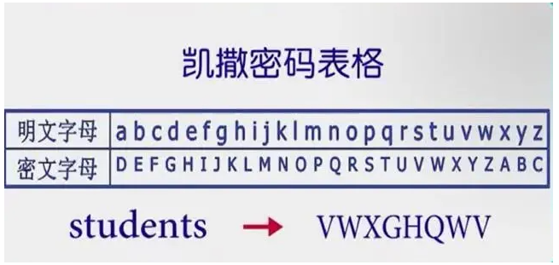
第 1 部分
古典密码
代替密码
置换密码
明文中的每个字符都被替换成密文中的另一个字符，接收者对密文做反向替换就可以恢复明文
又称换位密码，明文的字母保持相同，但顺序被打乱。

Slide 10
第 2 部分
对称加密算法

Slide 11
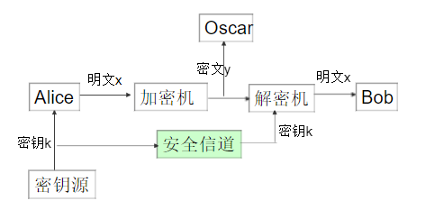
第 3 部分
对称加密模型
优点
缺点
1.需要以安全方式进行密钥交换。
2.密钥管理复杂
3.无法认证源
1.效率高、算法简单、系统开销小。
2.适合加密大量数据。
3.明文和密文长度相等。

Slide 12
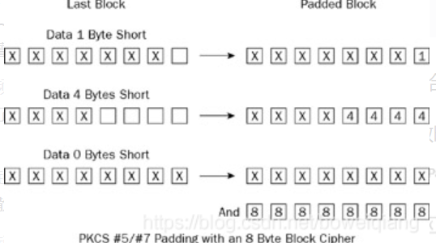
第 2 部分
分组加密模式
补位/PKCS7Padding
01ECB模式
02 CBC模式（IV）
03 OFB输出反馈模式
04 CFB密码反馈模式

Slide 13
第 3 部分
DES/Data Encryption Standard
01
使用了分组密码设计的两个原则：混淆（confusion）和扩散(diffusion)
混淆是使密文的统计特性与密钥的取值之间的关系尽可能复杂化
扩散的作用就是将每一位明文的影响尽可能迅速地作用到较多的输出密文位中
02
明文按64位进行分组，密钥长64位，密钥事实上是56位参与DES运算。
03
分组比较短、密钥 太短、密码生命周期短、运算速度较慢，已经被破解。

Slide 14
第 3 部分
3DES
01
3DES加密过程为：C=Ek3(Dk2(Ek1(P)))
3DES解密过程为：P=Dk1(EK2(Dk3(C)))
02
它以DES为基本模块，通过组合分组方法设计出分组加密算法。比起最初的DES，3DES更为安全。
。
03
密钥长度128bit 常常k1与k3一致

Slide 15
第 3 部分
AES/Advanced Encryption Standard
01
运算速度快，安全性高，资源消耗少，替代DES、3DES
02
AES的区块长度固定为128位，密钥长度则可以是128，192或256位
。

Slide 16
第 2 部分
非对称加密算法

Slide 17
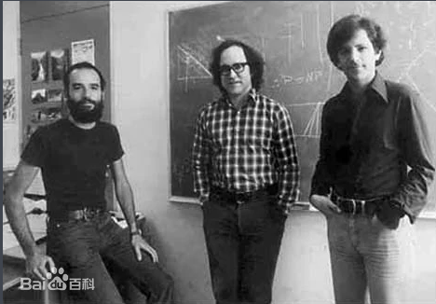
非对称加密算法
RSA
一个密码体制的加密 / 解密操作分别使用两个不同的密钥 ，并且不可能由加密密钥推导出解密密钥
ECC

Slide 18
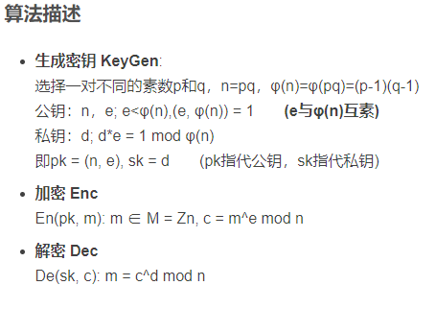
1.任意找两个素数p,q 计算n值
不妨假设 p = 13 , q = 17 计算 n=221
2.计算n的欧拉函数值f(n)，2个素数乘积的欧拉函数是
φ(n)=(p-1)*(q-1) = 12 * 16 = 192
3.获取公钥
在1和φ(n)之间找到和φ(n)互为素数的e 可令e=19
4.获取私钥
e * d = 19*91 =1729 1729 / 192 的商为9，余数为1，满足条件。
5.得到公私钥
公钥（19,221）私钥 （91,221）
6.公钥加密
明文 M = 65 密文 C = （65 ** 19）% 221 = 143
7.私钥解密
密文 M = 143 明文 M = （143 ** 91）% 221 = 65

Slide 19

第 2 部分
业务亮点
添加文本
添加文本
添加文本
添加文本
添加文本
添加文本
点击此处添加标题
点击此处添加文本信息。标题数字等都可以通过点击和重新输入进行更改，顶部“开始”面板中可以对字体、字号、颜色、行距等进行修改。建议正文10号字，1.3倍字间距。点击此处添加文本信息。标题数字等都可以通过点击和重新输入进行更改，顶部“开始”面板中可以对字体、字号、颜色、行距等进行修改。建议正文10号字，1.3倍字间距。

Slide 20
第 3 部分
经验教训

Slide 21
第 3 部分
经验教训
此处文本
标题数字等都可以通过点击和重新输入进行更改，顶部“开始”面板中可以对字体、字号、颜色、行距等进行修改。
此处文本
标题数字等都可以通过点击和重新输入进行更改，顶部“开始”面板中可以对字体、字号、颜色、行距等进行修改。
此处文本
标题数字等都可以通过点击和重新输入进行更改，顶部“开始”面板中可以对字体、字号、颜色、行距等进行修改。
此处文本
标题数字等都可以通过点击和重新输入进行更改，顶部“开始”面板中可以对字体、字号、颜色、行距等进行修改。

Slide 22
第 3 部分
经验教训
01
点击此处添加文本信息。标题数字等都可以通过点击和重新输入进行更改，顶部“开始”面板中可以对字体、字号、颜色、行距等进行修改。建议正文10号字，1.3倍字间距。
02
点击此处添加文本信息。标题数字等都可以通过点击和重新输入进行更改，顶部“开始”面板中可以对字体、字号、颜色、行距等进行修改。建议正文10号字，1.3倍字间距。
点击此处添加文本信息。标题数字等都可以通过点击和重新输入进行更改，顶部“开始”面板中可以对字体、字号、颜色、行距等进行修改。建议正文10号字，1.3倍字间距。
03

Slide 23
第 4 部分
阶段计划

Slide 24
第 4 部分
阶段计划
点击此处添加标题
点击此处添加标题
顶部“开始”面板中可以对字体、字号、颜色、行距等进行修改。
顶部“开始”面板中可以对字体、字号、颜色、行距等进行修改。
2015
2017
2016
2018
点击此处添加标题
点击此处添加标题
顶部“开始”面板中可以对字体、字号、颜色、行距等进行修改。
顶部“开始”面板中可以对字体、字号、颜色、行距等进行修改。

Slide 25
第 4 部分
阶段计划
添加文本
添加文本
顶部“开始”面板中可以对字体、字号、颜色、行距等进行修改。
顶部“开始”面板中可以对字体、字号、颜色、行距等进行修改。。
+
添加文本
添加文本
顶部“开始”面板中可以对字体、字号、颜色、行距等进行修改。
顶部“开始”面板中可以对字体、字号、颜色、行距等进行修改。。

Slide 26
感谢你的观看
演示者 OfficePLUS

Slide 27

OfficePLUS
背景图片素材

